Slide 1
51º Congresso Nacional da ABIPEM
27 a 29 de Junho de 2017 – Maceió/AL
A Função Pública e a Ética dos Conselheiros de RPPS
Domingos Augusto Taufner
Conselheiro Ouvidor TCE-ES
Presidente do RPPS de Vitória-ES de 2005 a 2010

Slide 2
51º Congresso Nacional da ABIPEM
27 a 29 de Junho de 2017 – Maceió/AL
SUMÁRIO
Previdência, RPPS e evolução legislativa
A estrutura orgânica dos RPPS
Conselhos e Conselheiros
Deveres e responsabilidades dos Conselheiros
O Tribunal de Contas e a fiscalização dos RPPS

Slide 3
Situando a Previdência
Seguridade Social
Saúde
Assistência
Previdência

Slide 4
Regimes de Previdência
Previdência Social
Pública
RGPS
Militar
Privada
Aberta
Fechada
RPPS

Slide 5
Histórico legislativo dos RPPS

Slide 6
CF/88 - Originária
Seguridade social (saúde, previdência e assistência) foi constitucionalizada de maneira ampla;
Previdência do servidor público prevista no art. 40, que tinha apenas cinco parágrafos (atualmente são 21);
Não contributivo e não havia um RPPS;
Cada ente público regulava de acordo com a sua lei;
Lei poderia dispor sobre aposentadorias de cargos ou empregos temporários (atualmente são filiados obrigatórios do RGPS);
Princípio do Equilíbrio entre benefícios e custeio;
Não proibiu o ganho maior dos inativos em relação aos ativos;

Slide 7
Após 1998 – mudanças relevantes
Sistema não sustentável resultou na reforma da Previdência realizada pelas Emendas 20/98 e 41/2003 que restringiram vários direitos;
Regime contributivo; Órgão gestor único;
Inativo não pode ganhar mais do que o ativo;
Limite de idade para aposentadoria;
Tempo de contribuição em vez de tempo de serviço;
Regras de transição para quem já estava no sistema;
Emendas 47/2005 e 70/2012 amenizaram as restrições
OBS: servidores antigos tem muita resistência ao RPPS, pois antes não contribuíam e os benefícios eram maiores (mas o regime não era sustentável);

Slide 8
Lei 9.717/1998
Conhecida como Lei Geral da Previdência no Serviço Público;
Definiu várias funções para o Ministério da Previdência Social (MPS), atual Ministério do Trabalho e Previdência Social (MTPS) em relação aos RPPS: orientar, supervisionar, definir e publicar parâmetros (sem extrapolar a lei), apurar infrações, aplicar penalidades aos dirigentes de órgãos ou entidades e também aos membros dos Conselhos Administrativo e Fiscal dos RPPS.
Avaliação atuarial anual.

Slide 9
Lei 9.717/1998
Irregularidades implicam na vedação de transferências voluntárias por parte da União;
Não pode haver cobertura além dos servidores civil efetivos, os militares e seus dependentes;
Limites para a taxa de administração;
Investimentos financeiros devem respeitar a resolução do CMN;
Proibição de empréstimo ao ente público e aos seus servidores;
Ente público é responsável por cobrir eventuais insuficiências financeiras do RPPS;

Slide 10
Leis do RPPS
Lei 9.796/1999 – Dispõe sobre a Compensação Previdenciária (Comprev);
Lei 10.887/2004 – cálculo dos proventos pela média, parcelas que incidem contribuição previdenciária, além de prescrever algumas regras específicas para a União, inclusive a alíquota para seus servidores (11%);
Lei 12.618/2012 – Previdência Complementar dos servidores da União;
Lei 13.135/2015 – Reduz as pensões do RGPS. Lei local pode reduzir também no RPPS.
OBS: ver regulamentos (OS, Portarias, Decretos etc.)

Slide 11
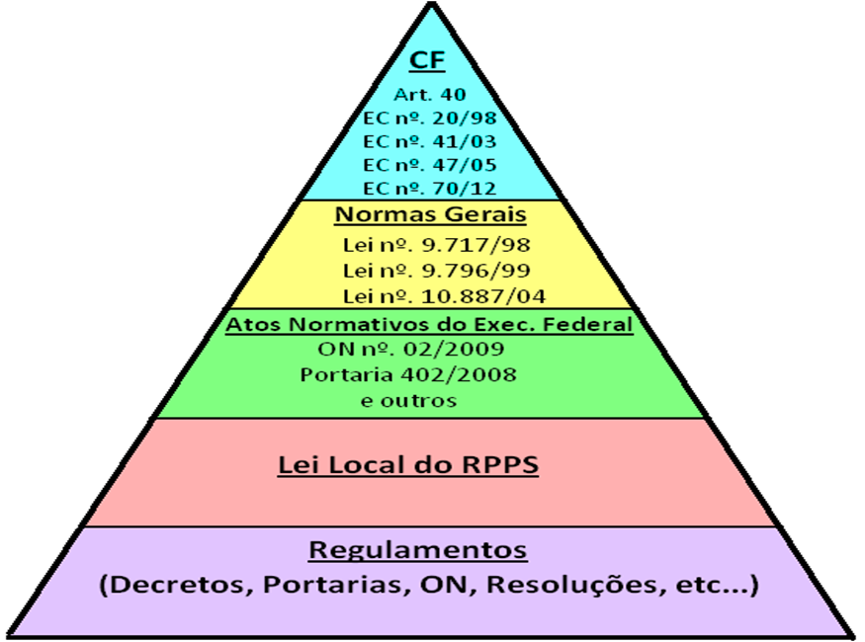
Principais Normas de Regência do RPPS
OBS: 1) Observar a Lei Orgânica do respectivo Tribunal de Contas, bem como suas Resoluções e outros atos normativos.
2) Uso subsidiário das regras do RGPS (Art. 40 ,§12, da CF).

Slide 12
ESTRUTURA ORGÂNICA DO RPPS

Slide 13
Estrutura orgânica do RPPS
Pode ser criado dentro da própria administração direta o RPPS (costuma ser chamado Fundo de Previdência) vinculado a uma secretaria ou departamento, obedecendo as regras previdenciárias (inclusive com os recursos de caixa e investimentos totalmente separados do restante). Utiliza a estrutura da administração física e de pessoal da administração direta;
Também pode ser criada uma autarquia previdenciária;
Deverá ter colegiado representativo (conselhos) em qualquer hipótese.

Slide 14
O que é uma AUTARQUIA?
Faz parte da Administração Indireta (junto com as Empresas Públicas, Sociedades de Economia Mista e Fundações Públicas);
Criada por lei e pode editar atos administrativos (exceto Decreto);
Tem autonomia administrativa e financeira (não é absoluta);
Não tem autonomia política (é entidade, mas não é ente político);
Não há subordinação hierárquica com a administração direta, mas está sujeita a supervisão;
Possui personalidade jurídica de direito público interno;
Servidores estatutários e concursados, salvo as exceções da CF;
Gestor julgado pelo TC em separado do Chefe do Executivo.

Slide 15
Obrigações do RPPS
Obrigações Comuns: art.37 da CF, Lei 8666/93, Lei 4320/64, LRF, Estatutos dos Servidores, transparência etc. (todo o serviço público tem que observar);
Obrigações Específicas: art.40 da CF, Lei 9.717, Lei 10.887/2004, ON 02/2009, Portarias 155, 402 e 403/2008 e 83/2009, dentre outras (são obrigatórias para os RPPS).

Slide 16
CONSELHO E CONSELHEIROS

Slide 17
Fundamento Constitucional
Art. 194. A seguridade social compreende um conjunto integrado de ações de iniciativa dos Poderes Públicos e da sociedade, destinadas a assegurar os direitos relativos à saúde, à previdência e à assistência social.
Parágrafo único. Compete ao Poder Público, nos termos da lei, organizar a seguridade social, com base nos seguintes objetivos:
VII - caráter democrático e descentralizado da administração, mediante gestão quadripartite, com participação dos trabalhadores, dos empregadores, dos aposentados e do Governo nos órgãos colegiados.

Slide 18
Base Legal
Lei 9.717/98 garante aos segurados pleno acesso às informações e direito de representação nos colegiados e instâncias de decisão (art. 1º, VI);
Pelo art. 15, I da ON 02/2009, o RPPS “contará com colegiado ou instância de decisão, no qual será garantida a representação dos segurados, cabendo-lhes acompanhar e fiscalizar sua administração”;
Lei local criará e definirá a composição e atribuições.

Slide 19
Conselhos
Conselho Administrativo: órgão de normatização e deliberação (em regra o presidente do RPPS é o Presidente desse colegiado). Toma as decisões administrativas mais importantes.
Conselho Fiscal: faz reuniões para apreciar as prestações de contas do RPPS, bem como fiscaliza outros pontos da gestão.
OBS: Cada RPPS também deverá ter um Comitê de Investimentos, para formular e executar a política de investimentos.

Slide 20
Papel e Postura dos conselheiros
Fiscalizar os atos dos gestores do RPPS. Até o Conselho Administrativo fiscaliza, pois ele tem a competência de aprovar alguns atos antes de sua execução;
Analisar com o devido critério os elementos da gestão;
Compreender as dificuldades administrativas que existem, sem abrir mão de fiscalizar e apontar os erros e propor as medidas cabíveis (inclusive denúncias aos órgãos de controle);
O Conselheiro não é eleito ou escolhido para defender uma categoria ou um grupo, mas sim para zelar pelo bom funcionamento do sistema previdenciário.

Slide 21
Responsabilidade dos Conselheiros
Lei 9717/1998
Art. 8º Os dirigentes do órgão ou da entidade gestora do regime próprio de previdência social dos entes estatais, bem como os membros dos conselhos administrativo e fiscal dos fundos de que trata o art. 6º, respondem diretamente por infração ao disposto nesta Lei, sujeitando-se, no que couber, ao regime repressivo da Lei n 6.435, de 15 de julho de 1977, e alterações subsequentes, conforme diretrizes gerais.
→ sucessor da lei 6435/77 → LC 109/01

Slide 22
ÉTICA e MORAL
Não há um conceito fechado para o que é ética e o que moral.
O conselheiro deve não somente cumprir a lei, mas deve ter padrões éticos e morais
Há um problema: todos dizem que são honestos e que seguem padrões éticos e morais.
Exemplo: os políticos sempre defendem (no discurso) a saúde e a educação, embora não aplicam, em sua maioria, o seu próprio discurso.
A PRÁTICA É O CRITÉRIO DA VERDADE.

Slide 23
BOAS PRÁTICAS
Agir de acordo com suas convicções, embora possa mudar de acordo com o debate
Não negociar o seu voto nos colegiados
Não rejeitar contas por mera retaliação em face de algum pedido negado
Somente acusar algo caso tenha bons indicios de provas
Reclamar sim de práticas imorais, antiéticas ou ilegais dos outros, mas não de coisas que também faça. (caso perceba algo errado que está fazendo, reinvente-se)

Slide 24
Controle Externo dos RPPS realizado pelos
Tribunais de Contas

Slide 25
Tribunal de Contas
Arts. 31, 70 a 75, 96 da CF
Constituição Estadual
Lei Orgânica e Regimento Interno
TCU, TCE e TCMs (Bahia, Ceará, Goiás e Pará)
TCM (Rio de Janeiro e São Paulo)

Slide 26
Composição do TCE
7 conselheiros
4 escolhidos pela Assembleia Legislativa
3 escolhidos pelo Governador sendo:
1 de livre escolha
1 dentre os auditores
1 dentre os Procuradores de Contas

Slide 27
Ministério Público de Contas
Art. 130 da CF e leis locais;
Ingresso por Concurso Público;
Atua como Fiscal da Lei (emite parecer nos processos) ou como parte (podem fazer denúncias e interpor recursos);
Possuem autonomia funcional, mas sem autonomia administrativa e financeira;
Coordenados por um Procurador Geral.

Slide 28
Controle dos RPPS pelos Tribunais de Contas
O Tribunal de Contas controla os RPPS em três frentes:
Registro de atos de pessoal (art. 71, III – CF)
Julgamento dos Responsáveis por Dinheiro e Bens Públicos (art. 71, II – CF)
Situação previdenciária pode impactar nas contas do chefe do Poder Executivo em que o TC emite parecer prévio e o legislativo julga (art. 71, I – CF)

Slide 29
Atos a serem fiscalizados no RPPS (Rol exemplificativo)
Concessão e alteração de benefícios
Os atos de pessoal estão sendo encaminhados ao Tribunal de Contas para registro?
Aspectos gerais de gestão (relativas a qualquer autarquia: execução orçamentária, licitações, concurso público etc.)
Taxa de Administração extrapola o limite de 2%?
Os registros contábeis estão sendo feitos corretamente?
O cálculo atuarial está sendo feito adequadamente e os seus resultados estão sendo devidamente registrados?

Slide 30
Atos a serem fiscalizados no RPPS (Rol exemplificativo)
O COMPREV está sendo acompanhado?
O Município tem repassado as contribuições dos servidores e a parte patronal regularmente para o RPPS?
Investimentos estão cumpridos as normas do CMN?
Existe um comitê de investimentos?
Existe credenciamento de instituições financeiras?
Existe um plano de amortização para equacionar o déficit atuarial?

Slide 31
Como encaminhar as denúncias
O conselho (no caso aqui falado é o Conselho fiscal) pode encaminhá-las para os órgãos de controle (Tribunal de Contas, Ministério Público etc.)
As ouvidorias dos órgãos de controle podem ser acionadas.
Deve-se preparar bem o que se vai encaminhar, para evitar envios desnecessários.
Cada TC tem a sua lei orgânica e o Regimento Interno, onde estão estabelecidas as formas e os requisitos para que as denúncias sejam encaminhadas.

Slide 32
Muito Obrigado!
Domingos Augusto Taufner
Conselheiro Ouvidor do TCE-ES
Tel.: (27) 3334-7701
E-mail: domingos.taufner@tce.es.gov.br

